Slide 1
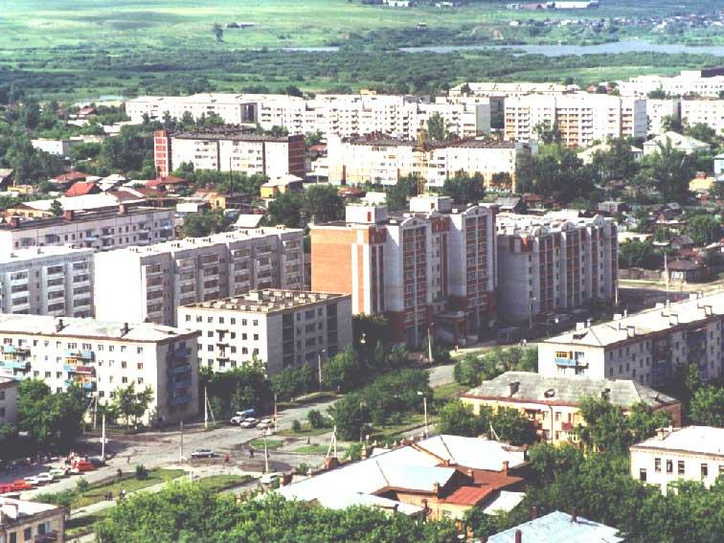
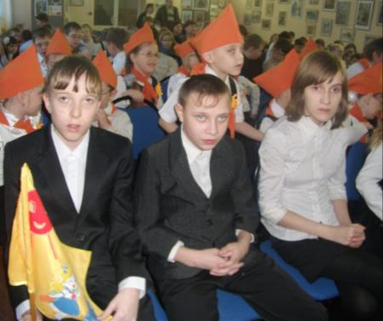
Фотопрезентация
«люблю тебя, мой город славный!»
Подготовили обучающиеся 6 «Г» класса

Slide 2
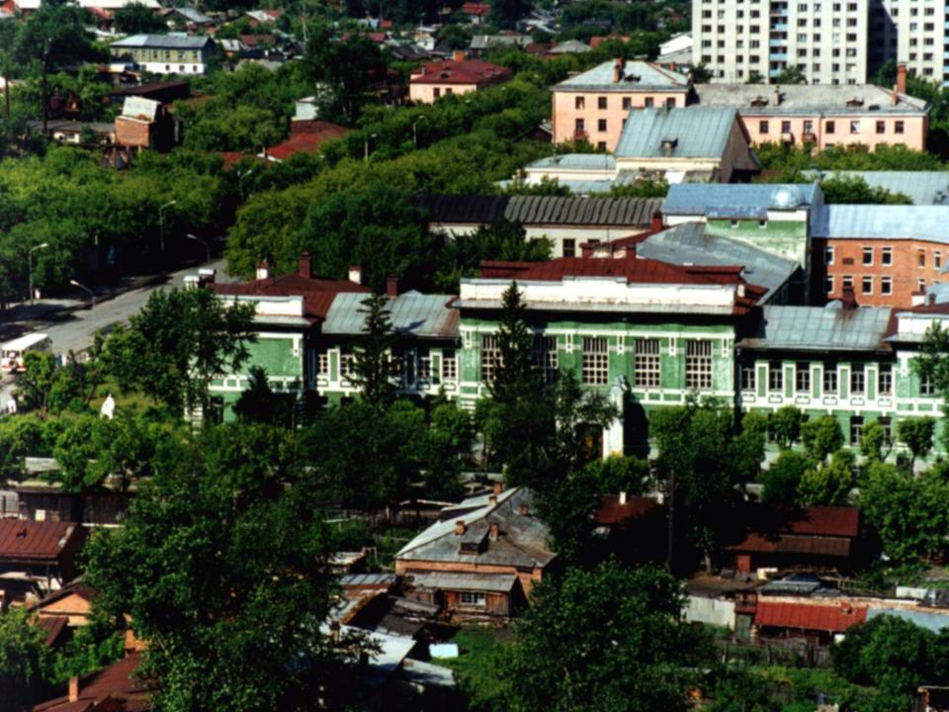
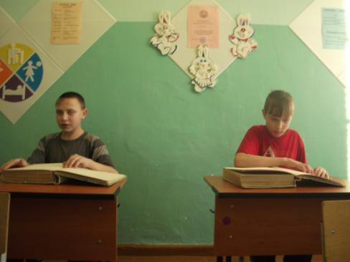
Шадринск – не наш родной город,
но здесь мы учимся и живем

Slide 3
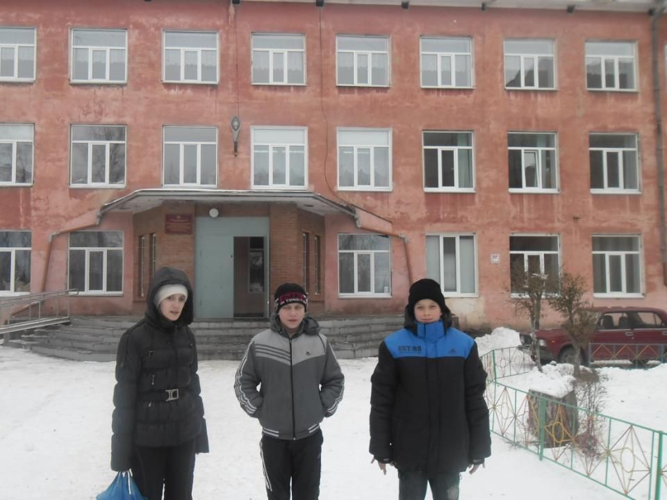
Есть на улице Февральской
Волшебная школа-интернат № 12 страна.
По всему городу ходили,
Но лучшей мы не находили.

Slide 4
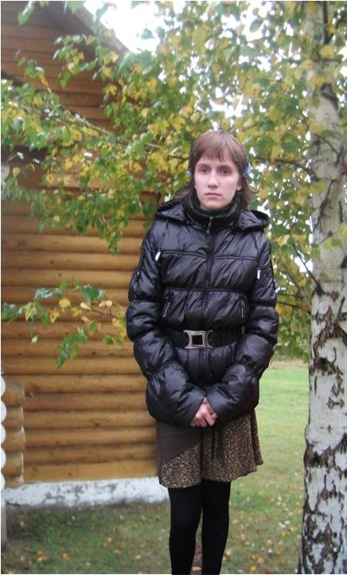
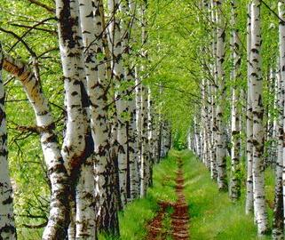
Наша березовая роща просто диво!
Зелена и так красива!
Любим здесь мы погулять,
Под березкой постоять.

Slide 5
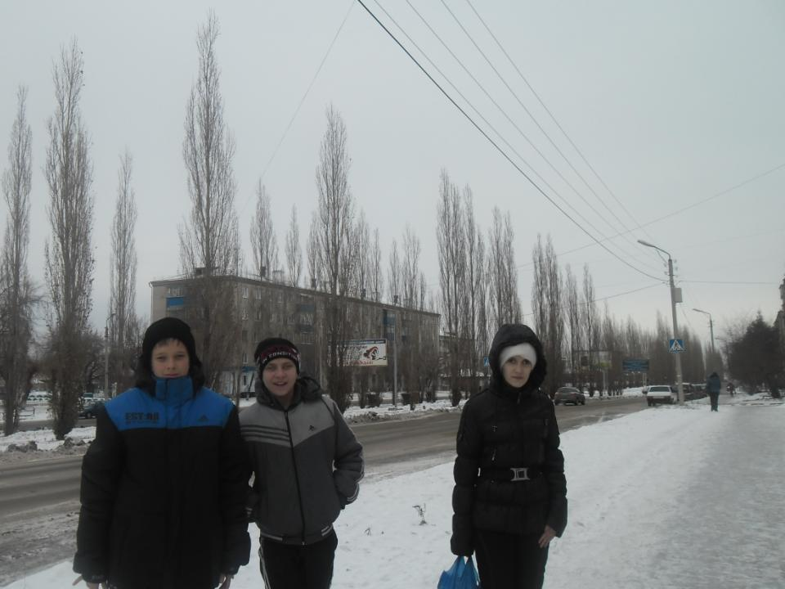
Спешим мы все за чудесами,
Но нет чудесней ничего,
Чем путешествовать с друзьями
По улицам города Шадринска нашего

Slide 6
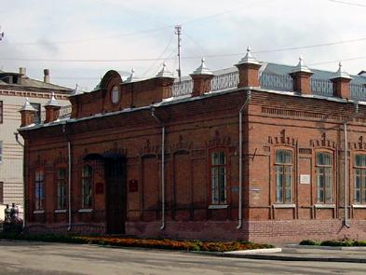
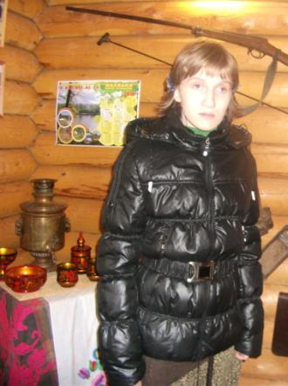
В музее краеведческом
Много интересного увидали,
Нам многое из истории
Города Шадринска рассказали

Slide 7
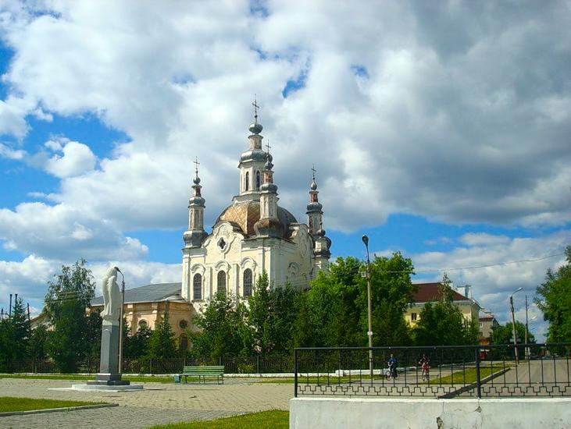
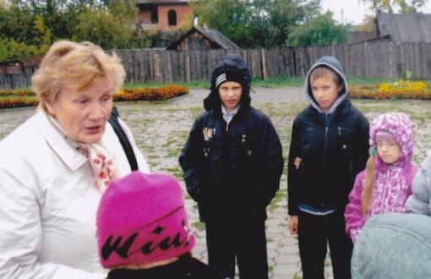
Альбина Григорьевна Суханова, известный краевед
Много о Шадринске знает,
Нас на экскурсии приглашает

Slide 8
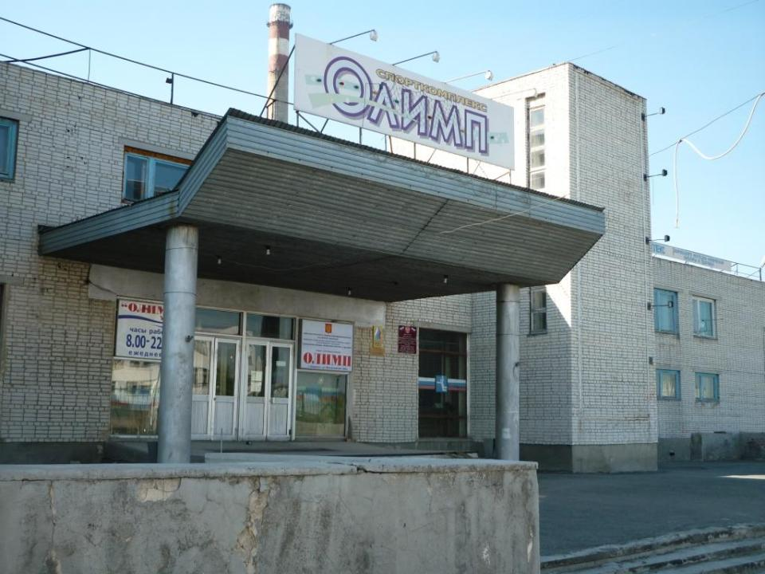
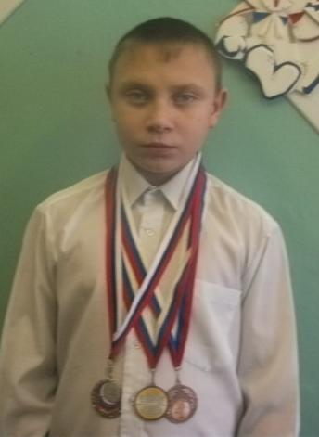
Наш Василий спортом увлекается,
Знаменитым спортсменом стать собирается.
В «Олимпе» часто выступает,
Нас поболеть приглашает.

Slide 9
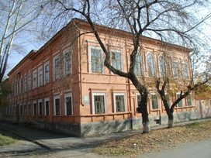
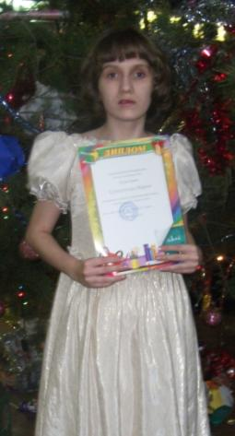
Наша Маша «Батиком» увлекается,
Художником стать собирается.
Свои работы в СЮТе на конкурсах выставляет,
Нас посмотреть приглашает.

Slide 10
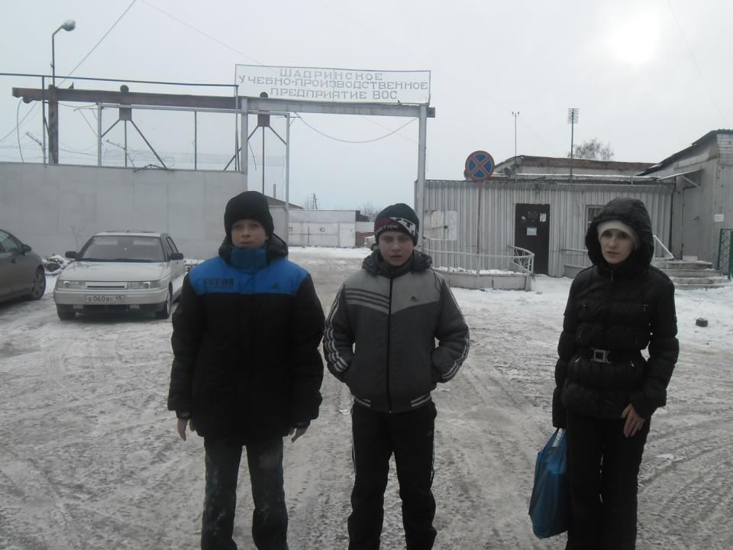
Мы любим книги интересные читать,
Библиотеку ВОС посещать.
С концертами для ветеранов выступать.

Slide 11
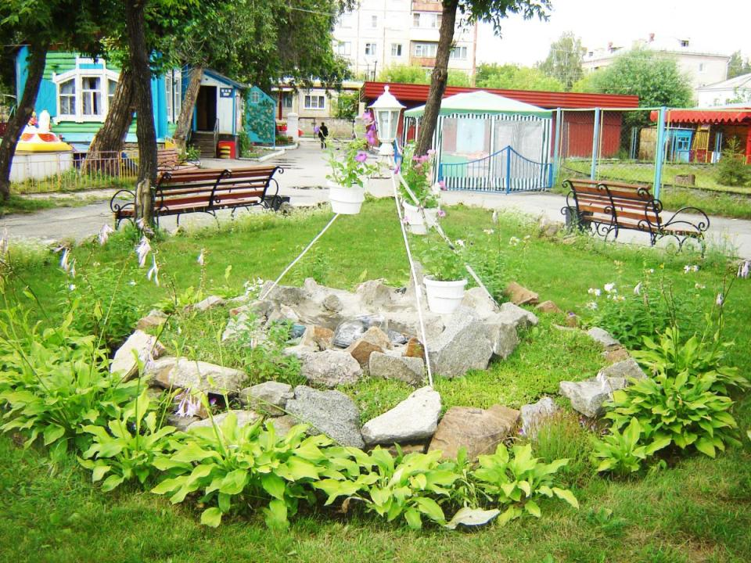
Кем мы станем неизвестно,
Наши цели далеки,
Но г. Шадринск нам поможет
Уверенность в завтрашнем дне обрести.

Slide 12
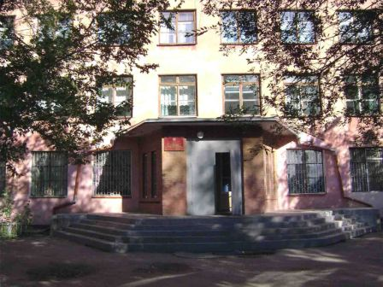
Мы благодарим г. Шадринск за то,
Что у нас появилась возможность
Учиться в такой замечательной школе,
Заниматься в кружках и секциях по интересам, как наши сверстники.
6 «Г» класс

